Slide 1
Brezposelnost v Sloveniji
Podatki
viri podatkov: https://podatki.gov.si/dataset/surs0762112s
https://podatki.gov.si/dataset/surs05g3050s
https://www.ess.gov.si/partnerji/trg-dela/trg-dela-v-stevilkah/registrirana-brezposelnost/
prvotni namen zbiranja: odkriti katere regije,
tip podatkov (besedila, slike, meritve, števci, statistike,…) in obseg podatkov (koliko primerov, koliko atributov, koliko razredov, …)
število manjkajočih zapisov, napak, druge težave
opis predprocesiranja, da postanejo podatki “uporabni” (pretvorbe, filtriranje, obravnava napak…)
združevanje virov
Glavna vprašanja/cilji podatkovnega rudarjenja
VPRAŠANJE 1: Kako dosežena stopnja izobrazbe vpliva na brezposelnost?
CILJ 1: Ugotoviti, kako smiselna je visoka izobrazba pri reševanju problema brezposelnosti
VPRAŠANJE 2: Kako regija prebivališča vpliva na brezposelnost?
CILJ 2: Ugotoviti, ali regija prebivališča vpliva na brezposelnost prebivalcev in preveriti, če se je z uvedbo “remote” dela ta vpliv zmanjšal.
VPRAŠANJE 3: Kako sta stopnja izobrazbe in prebivališče povezana?
CILJ 3: Ugotoviti katera stopnja izobrazbe ima najboljso moznost zaposlitve v doloceni regiji
Tomi Trošt
Gal Irt
Miha Jan
Matej Bokal
Klemen Brezovnik

Slide 2
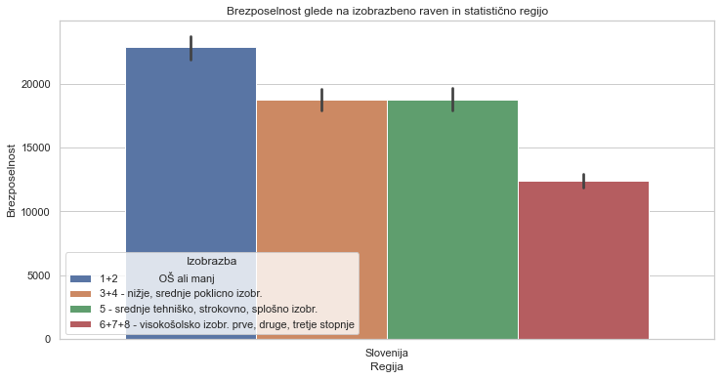
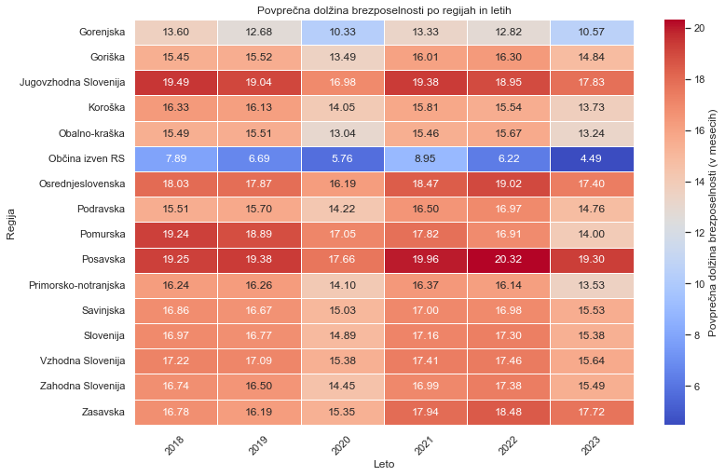
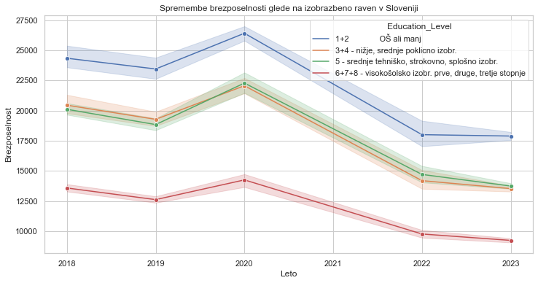
Podroben opis ciljev in metod
Rezultati/dosedanje ugotovitve/odprta vprašanja
CILJ 1: Ugotoviti, kako smiselna je visoka izobrazba pri reševanju problema brezposelnosti
CILJ 3: Ugotoviti katera stopnja izobrazbe ima najboljso moznost zaposlitve v doloceni regij

Slide 3
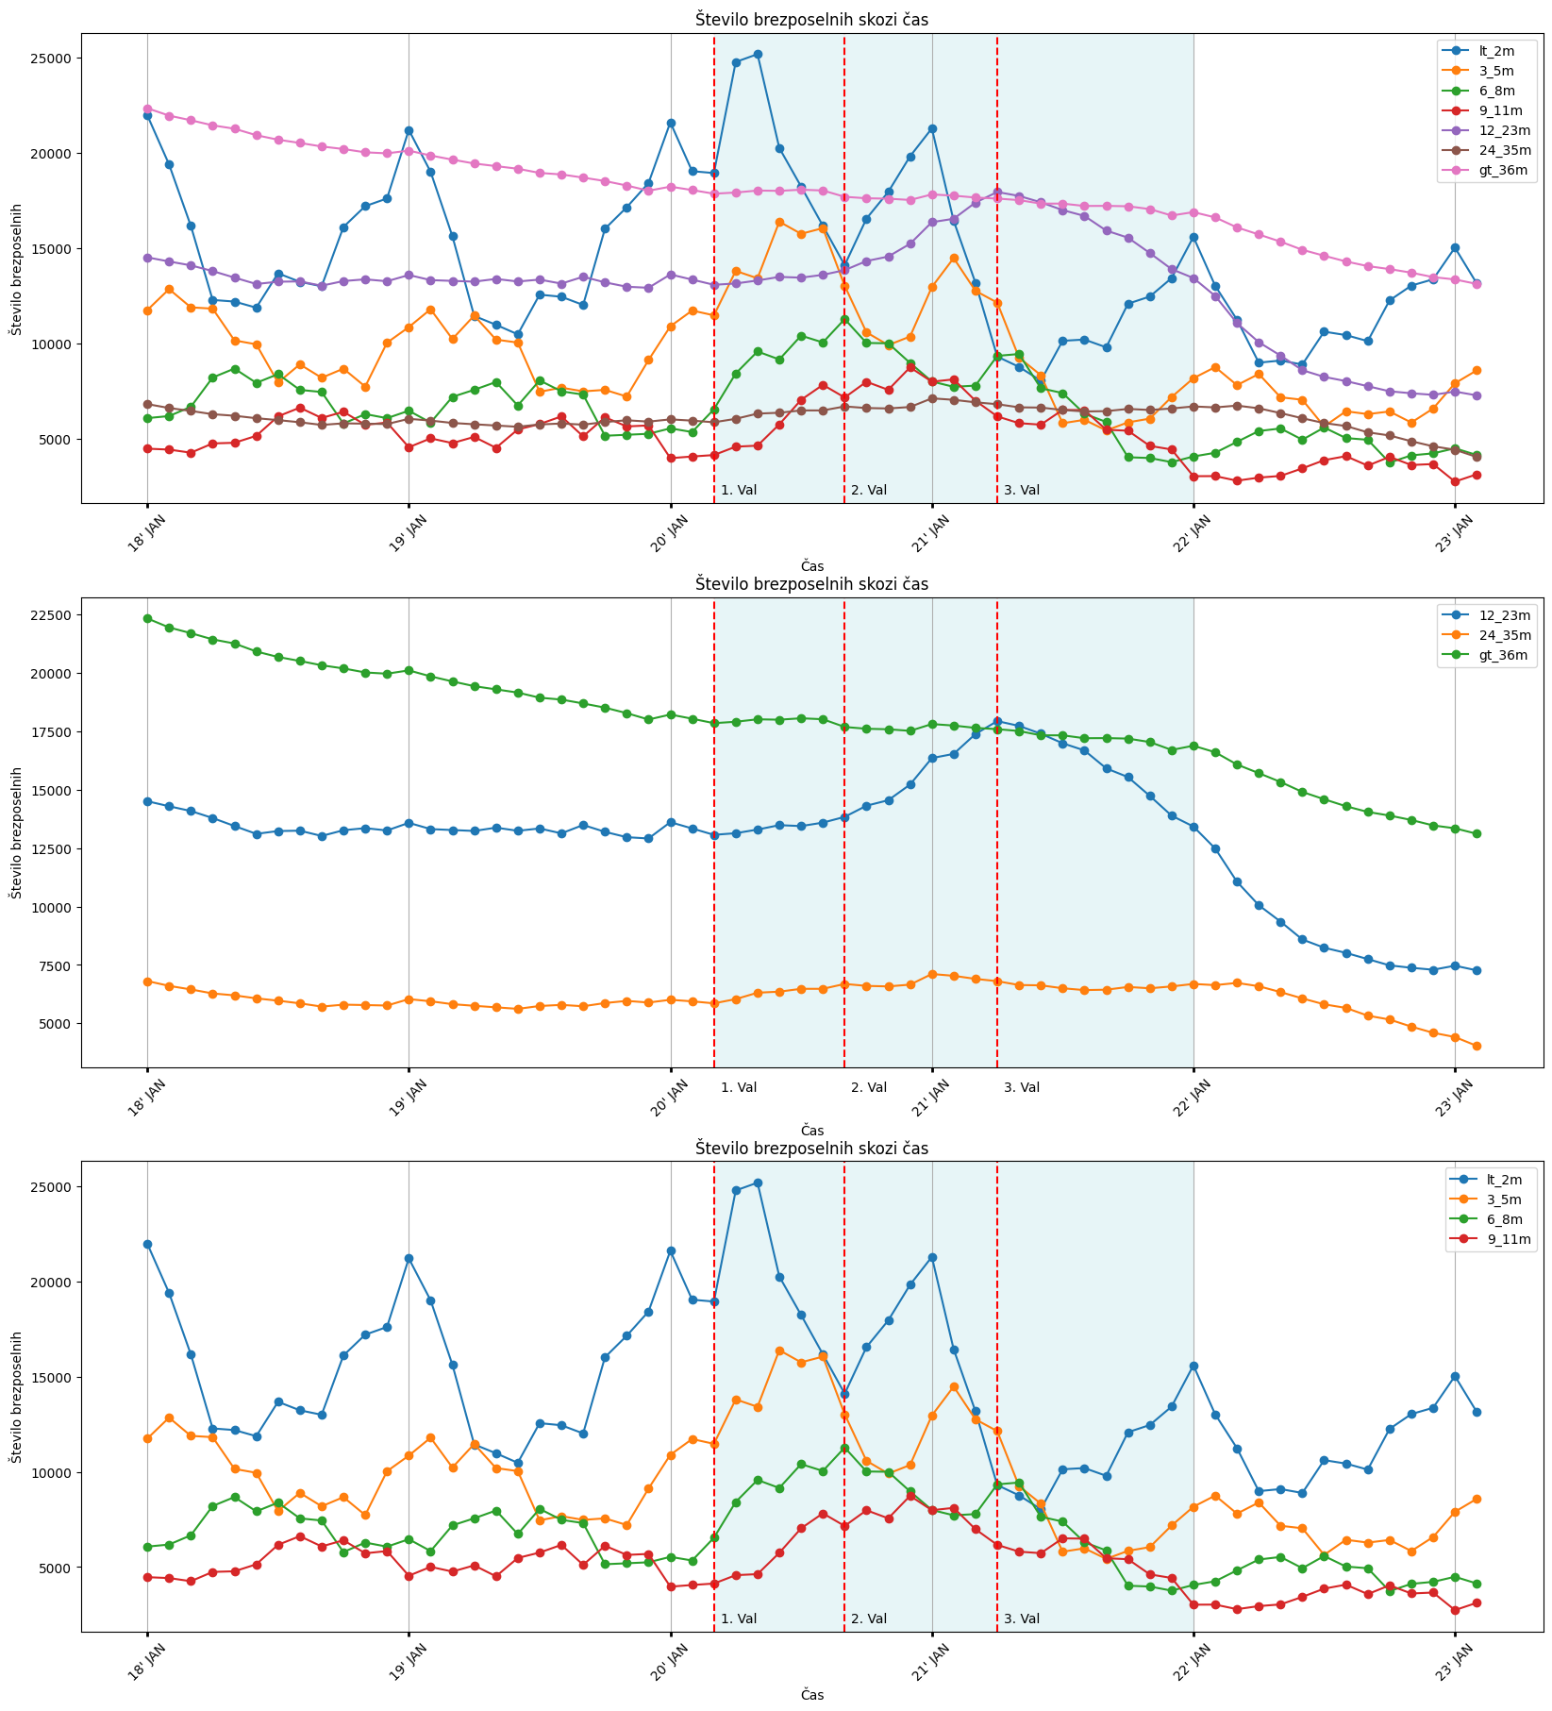
Dodatna prosojnica za rezultate oz. odprta vprašanja (če potrebno)
CILJ 2: Ugotoviti, ali regija prebivališča vpliva na brezposelnost prebivalcev in preveriti, če se je z uvedbo “remote” dela ta vpliv zmanjšal.
Iz grafov je možno razbrati štiri stvari stvari
1. Število brezposelnih pri ljudeh ki niso zaposleni leto ali več se spreminja počasi v primerjavi z ljudmi, ki so brez dela krajši čas, kjer se število brezposelnih spreminja bolj drastično. **Torej imajo ljudje ki so brezposelni dlje časa manjšo verjetnost, da dobijo službo**
2. Vidimo da je vsaka skupina daljše časovne brezposelnosti posledica skupine krajše časovne brezposelnosti ki ohranja trend naraščanja in padanja, a s časovnim zamikom dveh mesecev, ko nekateri ljudje nižje časovno brezposelne skupine prestopijo v višjo časovno skupino. To se na grafu izkaže kot zakasnjen trend z manjšim številom nezaposlenih, kar nam omogora izračun deleža ljudi, ki je v razponu dveh mesecov našlo službo
3. Trend brezposelnosti z leti pada *zanimivo bi bilo ugotoviti ali se izobrazba giba v drugo smer*, se pravi da se z večanjem izobraženosti družbe niža brezposelnost
4. Brezposelnost je na časovno lokalno gledano periodičen pojav. Z vrhunci ob začetkih let in minimumi poleti(sredi leta).

